Slide 1
대전시 SNS 텍스트 데이터 분석
- 인구 관련 영역
대진대학교
서혜선교수
(보조연구원: 황인영)

Slide 2
Table of Contents
01 분석 배경
03 주요 분석
1.1 시장 동향
1.2 주요 목표
1.3 text-mining approach
1.4 수행 절차
3.1 K-Means Clustering)
3.2 LDA 토픽 분석
3.3 토픽별 워드클라우드
3.4 TF-IDF 방법론
3.5 감성 분석
02 데이터 정의
04 Key findings
2.1 데이터 수집 절차
2.2 기초 분석_전처리 전
2.3 데이터 전처리
2.4 기초 분석_ 전처리 후
2.5 전체 워드클라우드
2.6 키워드별 워드클라우드
4.1 Key findings

Slide 3
1.0 Analysis Background

Slide 4
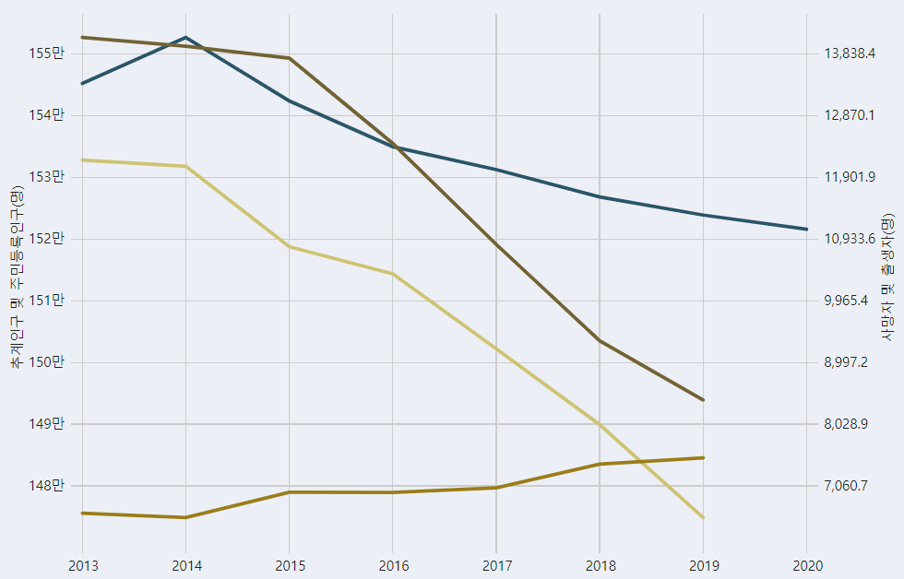
1.0 Analysis background > 시장 동향
시장 동향
최근 7~8년 간 ‘대전시’의 인구추이를 살펴보면, 사망자수는 증가하는 반면 주민등록인구와 출생아수는 지속적으로 감소함
특히 정부청사의 세종시 이전 시기인 2014년부터 총 인구수는 극감하는 경향을 보임
사망자수
출생아수
추계인구
주민등록인구
<그림1> 대전광역시 연도별 인구추이
<표1> 대전광역시 연도별 총인구
 | 총 인구 | 전년 대비 증감수치
2012년 | 1,539,154 | 8,504
2013년 | 1,547,609 | 8,455
2014년 | 1,531,807 | 15,802
2015년 | 1,518,775 | 13,032
2016년 | 1,514,370 | 4,405
2017년 | 1,502,227 | 12,143
2018년 | 1,489,936 | 12,291
2019년 | 1,474,870 | 15,066
* 출처 : http://datakorea.datastore.or.kr/profile/geo/daejeon/#category_%EC%9D%B8%EA%B5%AC
Page 4

Slide 5
1.0 Analysis background > 주요 목표
주요 목표
인구수가 극감하는 상황에서 ‘인구문제’, ‘인구이동’, ‘지역경제’, ‘인구유출’, ‘저출산‘, ‘고령화’, ‘이사’, ‘일자리’, ‘집값’ 등의 키워드를 기반으로 대전시 인구변화에 대한 SNS분석을 통해 소셜 네트워크 상에 어떤 행태들이 발생하는가를 탐색 하고자 함
인구감소가 ‘인구문제’ , ‘인구이동’ 과 관련해 어떤 키워드, 또는 어떤 행태를 보이는지 분석하고자 함
또한 인구감소가 지역경제와 관련해 어떤 변화들이 나타나고 있는지를 모색
‘인구문제’, ‘지역경제’, ‘고령화’ ,’일자리＇등 인구, 경제 관련 데이터는 최근 3년간 ‘18.1.1.~ ’20.12.31.의 웹 데이터 크롤링을 기반으로 함
웹 크롤링한 데이터들의 시각화, 단어들간 클러스터링, LDA토픽분석, 감성분석등을 실시하여 그로부터 인구와 관련한 의미있는 인사이트를 도출하고자함
Page 5

Slide 6
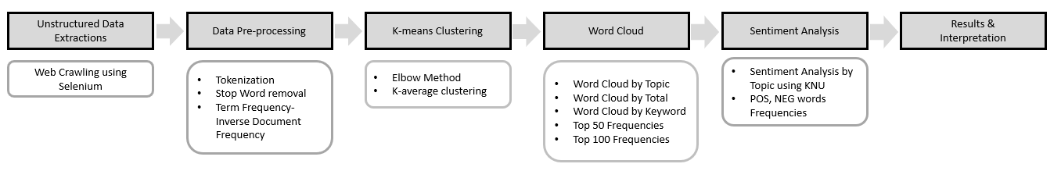
1.0 Analysis background > Text-Mining Approach
Text-Mining Approach
Social-media 기반의 주요 인사이트를 도출할 수 있는지 여부 파악을 위해 지자체 SNS 데이터 기반의 Text-Mining 실시
Sentiment Analysis
WordCloud
K-Means Clustering
각 토픽별 감성분석 실시
토픽별 긍정, 또는 부정의 차이 발생 분석
하는지 카이제곱 검정 을 통해 검증 (KNU 감성 사전을 이용)
Pre-processing
K-means Clustering과 Elbow기법을 활용한 최적의 토픽수 선정
이사/이동
경제개발/추진
주택 시장
일자리/취업
고령화
각 토픽별 TF-IDF 기반의 워드 클라우드 실시
각 토픽별 주제를 정의
한글화, 토큰화
불용어 처리 및 제거 ( 광고성 , 불용어 등)
Tagging
Lemmatization
Page 6

Slide 7
2.0 Data Definition

Slide 8

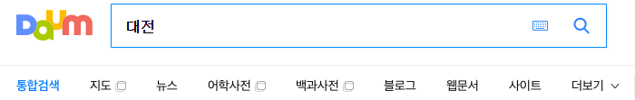
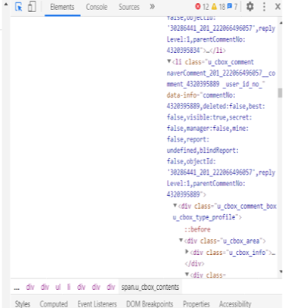
2.0 Data definition > 데이터 수집 절차
데이터 수집 절차
데이터 수집 범위
데이터 수집 채널
2018.01.01 ~ 2020.12.31 (가장 최근 3개년간)
네이버(블로그, 카페, 뉴스) / 다음(블로그, 카페)
수집 데이터
수집 기술
셀레니움을 이용한 크롤링
데이터 저장 형태
엑셀 파일로 저장(excel)
인구문제, 인구이동, 지역경제, 인구유출, 저출산, 고령화, 이사, 일자리, 집값 9가지 키워드가 포함된 데이터 (비정형 데이터)
페이스북 / 트위터 / 지역신문(대전일보, 대전시티저널)
1. 키워드 검색
사이트별 키워드에 해당하는 네이버 / 다음 / 페이스북 / 트위터 / 지역신문 등의 본문 및 댓글 수집
2. 개발자 도구 & Selenium 을 통한 크롤링
개발자 도구를 통해 텍스트의 정보를 파악
- 개발자 도구 : 개발&유지보수를 지원하기 위해,
브라우저가 제공하는 도구
* 인스타그램 역시 크롤링을 시도하였으나, 인스타그램 특성상 해시태그 기반 검색 및 이미지 위주의 게시글이므로 크롤링 대상에서 제외함
Page 8

Slide 9
2.0 Data definition > 기초 분석_전처리 전
기초 분석 _전처리 전
웹 크롤링 결과, 총 20,482 건의 데이터가 수집되었으며 수집 주요채널은 네이버, 다음, 지역신문, 페북, 트위터 등임
전체 데이터의 51.7%가 네이버, 26.5%가 다음에서 추출되었으며 지역신문의 경우엔 16.0%를 차지함
특히 daum은 cafe비율이 67.8%로 월등하게 높았으며 naver는 cafe의 비율이 51.0%, facebook/twitter의 경우엔
facebook이 67.6% 차지
<표2> 웹 크롤링된 문서의 중복제거 후 채널별 데이터 수
ch2 ch | Blog | Cafe | News | Facebook | Twitter | 대전일보/ 대전시티저널 | Sum
Daum | 1,746 (32.2) | 3,679 (67.8) |  |  |  |  | 5,425 (100.0)
Naver | 5,140 (48.5) | 5,399 (51.0) | 49 (0.5) |  |  |  | 10,588 (100.0)
Facebook/Twitter |  |  |  | 811 (67.6) | 388 (32.4) |  | 1,199 (100.0)
지역신문 |  |  |  |  |  | 3,270 (100.0) | 3,270 (100.0)
Sum | 6,886 (33.6) | 9,078 (44.3) | 49 (0.2) | 811 (4.0) | 388 (1.9) | 3,270 (16.0) | 20,482 (100.0)
■ daum
■ naver
■ facebook/twitter
■ 지역신문
Total
■ blog
■ cafe
■ blog
■ cafe
■ news
■ facebook
■ twitter
Daum
Naver
Facebook/Twitter
Page 9

Slide 10
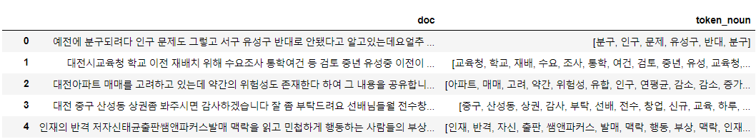
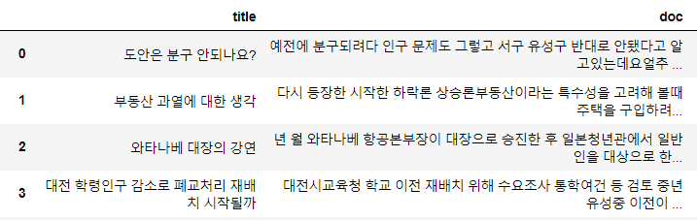
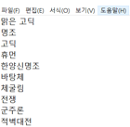
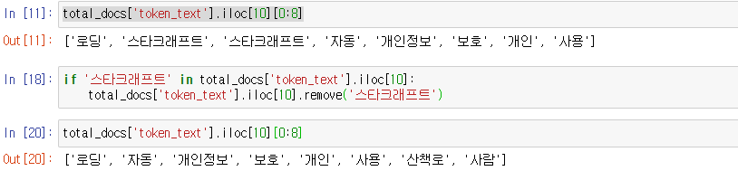
2.0 Data definition > 데이터 전처리
데이터 전처리
전처리 과정을 진행하여 내용이 없는 글, 광고성 글, 특이문자 등을 제거함
전처리 과정 후, 총 문서의 개수가 20,482개에서 15,272개로 감소하여 약 25.4%의 데이터가 분석대상에서 제외됨
1) 문서별 토큰화
3) 한글 외 문자, 결측값 제거
2) 불용어 사전과 비교하여 불용어 제거
[불용어 사전]
* 불용어 : 문장을 분석하는데, 큰 도움이 되지않는 불필요한 단어
Page 10

Slide 11
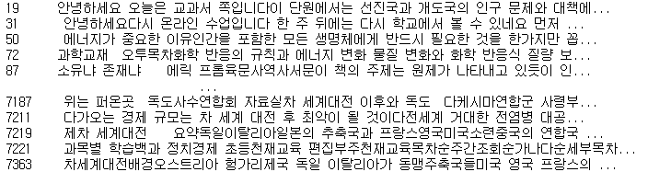
2.0 Data definition > 데이터 전처리
데이터 전처리
전처리 과정 후의 총 문서 15,272개를 기반으로 인구관련 SNS 분석을 실시함
불용어 외에도 광고성의 글이나 본 연구의 목적에 부합하지 않는 문서들은 제외시킴
[본 연구 주제와 관련성 없는 문서 예시]
Page 11

Slide 12
2.0 Data definition > 기초 분석_전처리 후
기초 분석 _전처리 후
총 15,272 건의 문서 데이터 중 많은 데이터가 naver(52.5%)에서 수집되었다는 점은 전처리 전과 동일함
전체 비율 중 naver 52.5%, daum 22.4%, 지역신문 18.5%로 전처리 전에 비해 특히 지역신문의 비율이 약간 증가한 반면 daum의 비율은 감소함
<표2> 전처리 후 채널별 데이터 수
ch2 ch1 | Blog | Cafe | News | Facebook | Twitter | 대전일보/ 대전시티저널 | Sum
Daum | 1,138 (33.2) | 2,288 (66.8) |  |  |  |  | 3,426 (100.0)
Naver | 3,973 (49.5) | 4,016 (50.1) | 30 (0.4) |  |  |  | 8,019 (100.0)
Facebook/ Twitter |  |  |  | 645 (64.5) | 355 (35.5) |  | 1,000 (100.0)
지역신문 |  |  |  |  |  | 2,827 (100.0) | 2,827 (100.0)
Sum | 5,111 (33.5) | 6,304 (41.3) | 30 (0.2) | 645 (4.2) | 355 (2.3) | 2,827 (18.5) | 15,272 (100.0)
■ daum
■ naver
■ facebook/twitter
■ 지역신문
Total
■ blog
■ cafe
■ blog
■ cafe
■ news
■ facebook
■ twitter
Daum
Naver
Facebook/Twitter
Page 12

Slide 13
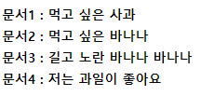
2.0 Data definition > TF-IDF 방법론
TF-IDF (Term Frequency-Inverse Document Frequency) 방법론
단어의 중요도를 표현하는데 있어 단어의 빈도수를 기반으로 측정시 문서의 길이가 길수록 단어의 빈도가 증가하는 경향이 있어 이런 문제점을 해결하기 위한 대안으로 TF-IDF 방법이 활용되며 타당성 있음
TF
Term Frequency
특정 단어의 등장 빈도
DF
Document Frequency
특정 단어가 나타나는 문서 수
IDF
Inverse Document Frequency의 약자
특정 단어가 나타나는 문서 수의 역수
TF-IDF
단어의 빈도와 역 문서 빈도를 사용함으로써,
DTM 내의 각 단어들마다 중요한 정도를 가중치로 주는 방법
DTM (Document – Term Matrix)의 약자 :
-Bow들을 결합해서 표현한 문서 단어 행렬
-빈도 수를 행렬 값으로 수치화
 | 과일이 | 길고 | 노란 | 먹고 | 바나나 | 사과 | 싶은 | 저는 | 좋아요
문서1 | 0 | 0 | 0 | 1 | 0 | 1 | 1 | 0 | 0
문서2 | 0 | 0 | 0 | 1 | 1 | 0 | 1 | 0 | 0
문서3 | 0 | 1 | 1 | 0 | 2 | 0 | 0 | 0 | 0
문서4 | 1 | 0 | 0 | 0 | 0 | 0 | 0 | 1 | 1
Page 13

Slide 14
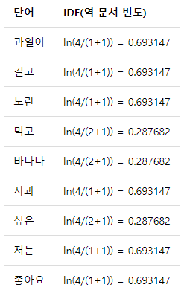
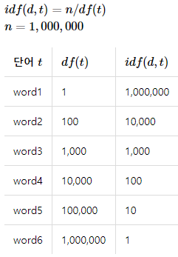
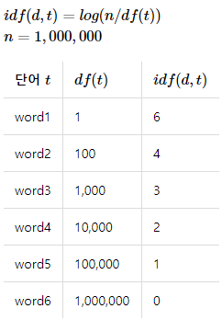
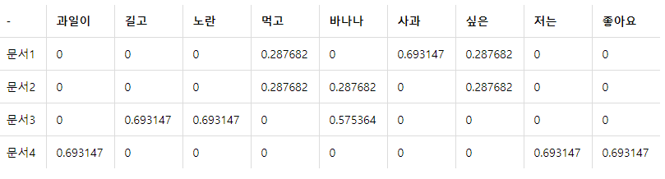
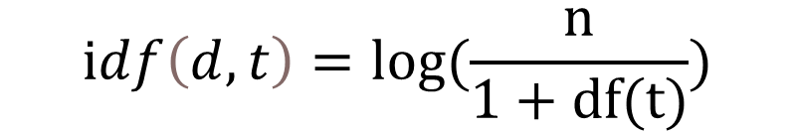
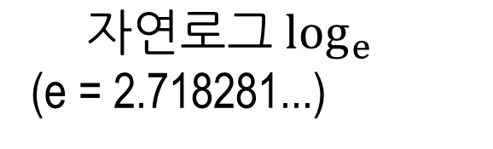
2.0 Data definition > TF-IDF 방법론
$$ⅈdf\left(d,t\right)=\log{(\frac{n}{1+df(t)})}$$
$${자연로그 log}_{e}{}$$
(e = 2.718281...)
TF-IDF 값
→ 이러한 TF-IDF기반의 최대빈도수를 기반으로 SNS분석을 실시함
Page 14

Slide 15
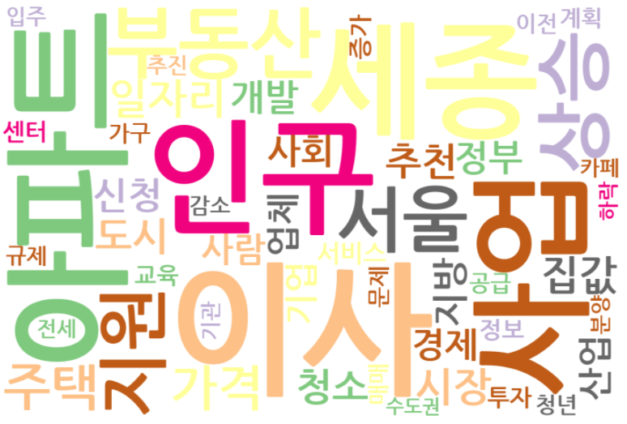
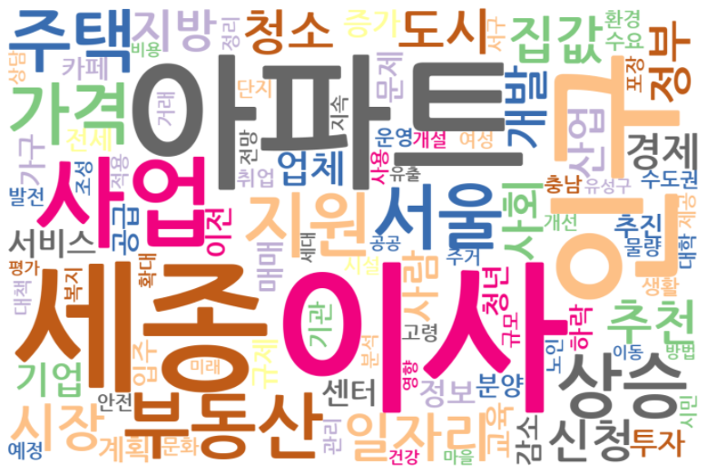
2.0 Data definition > 전체 워드클라우드
Wordcloud (Total)
전체 문서 15,272 건에서 나타난 총 단어 수는 47,139개임
그 중 TF-IDF기반 상위 빈도에 해당하는 단어를 각각 50개, 100개로 시각화한 결과를 제시함
워드클라우드 결과, ‘세종’ ’인구’ ‘이사’ ‘아파트’ ‘사업’ 등의 대표 단어가 두드러지게 나타남
[50개 워드 시각화]
[100개 워드 시각화]
Page 15

Slide 16
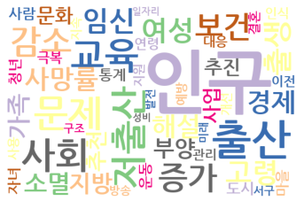
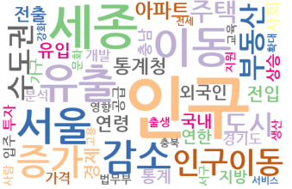
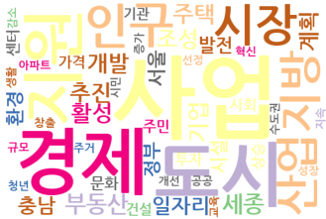
2.0 Data definition > 키워드별 워드클라우드
Wordcloud (인구관련 대표 Keyword)
대표 키워드인 ‘인구문제’, ‘인구이동‘, ’지역경제‘를 포함하는 문서내의 상위 빈도 50개 단어에 대한 시각화
‘인구문제’의 경우 ’출생’ , ‘저출산’ , ‘사망률’ , ‘교육’ , ‘보건‘ , ‘고령‘ 등의 대표 키워드를 확인할 수 있음
‘인구이동‘의 경우 ‘수도권’ , ‘유출’ , ‘세종‘ , ’서울’ , ‘감소‘ , ‘부동산‘ 등의 대표 키워드를 확인
‘지역경제’의 경우 ‘사업’ , ‘도시’ , ‘지원’ , ‘시장’ , ‘산업‘ , ‘지방‘ 등이 대표적인 주요 단어로 나타남
인구문제
인구이동
지역경제
Page 16

Slide 17
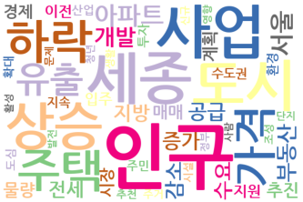
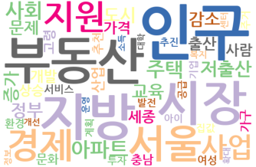
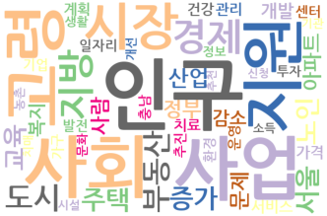
2.0 Data definition > 키워드별 워드클라우드
Wordcloud (인구관련 대표 Keyword)
대표적인 키워드인 ‘인구유출’, ‘저출산‘, ’고령화‘를 포함하는 문서내의 상위 빈도 50개 단어에 대한 시각화임
‘인구유출’의 경우 ’세종’ , ‘도시’ , ‘사업’ , ‘하락’, ‘유출’ , ‘주택‘ , ‘가격’ 등의 대표 키워드를 확인할 수 있음
‘저출산‘의 경우 ‘부동산‘, ‘지방’ , ‘지원’ , ‘인구‘ , ’시장’ , ‘교육‘ , ‘서울‘ , ’경제’ , ‘감소＇등의 대표 키워드를 확인
‘고령화’ 는 ‘고령’ , ‘지원’ , ‘사업’ , ‘시장’ , ‘노인’, ‘복지‘ , ‘치료’등이 대표적인 주요 단어로 나타남
인구유출
저출산
고령화
Page 17

Slide 18
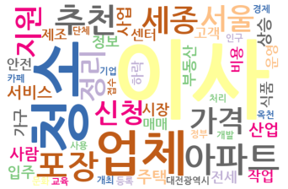
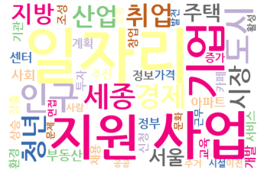
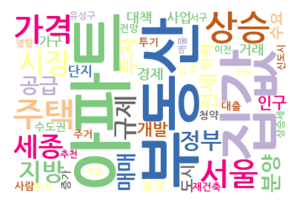
2.0 Data definition > 키워드별 워드클라우드
Wordcloud (인구관련 대표 Keyword)
대표적인 키워드인 ‘이사’ , ‘일자리‘ , ’집값‘을 포함하는 문서내의 상위 빈도 50개 단어에 대한 시각화임
‘이사’의 경우 ’청소’ , ‘업체’ , ‘아파트’ , ‘추천’ , ‘포장‘ , ‘세종’ 등의 대표 키워드를 확인할 수 있음
‘일자리‘의 경우 ‘세종’ , ‘지원’ , ‘기업‘ , ’청년’ , ‘사업‘ , ‘취업‘ 등의 대표 키워드를 확인
‘집값’의 경우 ‘아파트’ , ‘부동산’ , ‘상승’ , ‘가격’ , ‘매매‘ , ‘분양‘ , ‘주택’ 등이 대표적인 주요 단어로 나타남
이사
일자리
집값
Page 18

Slide 19
3.0 Main Analysis

Slide 20
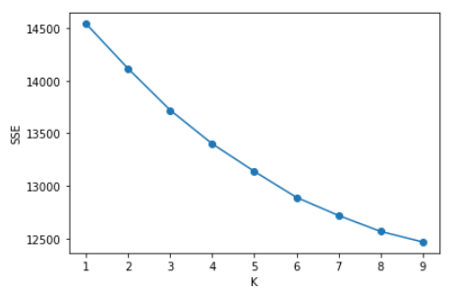
3.0 Main analysis > K-Means Clustering)
K—means clustering(Elbow method)
통계적 모형을 통해 최적의 토픽(주제)의 수를 정하고 각 토픽이 어떤 의미를 가지는지를 분석하는 과정임
최적의 클러스터 개수를 선정하는데 사용되는 대표적 기법인 K-means 군집분석의 elbow기법을 사용
k-means 클러스터링은 클러스터내 오차 제곱합(SSE)의 값이 최소가 되도록 클러스터의 중심을 결정
클러스터 개수에 따른 SSE 그래프를 고려해 최적의 클러스터 개수를 판단
Page 20

Slide 21
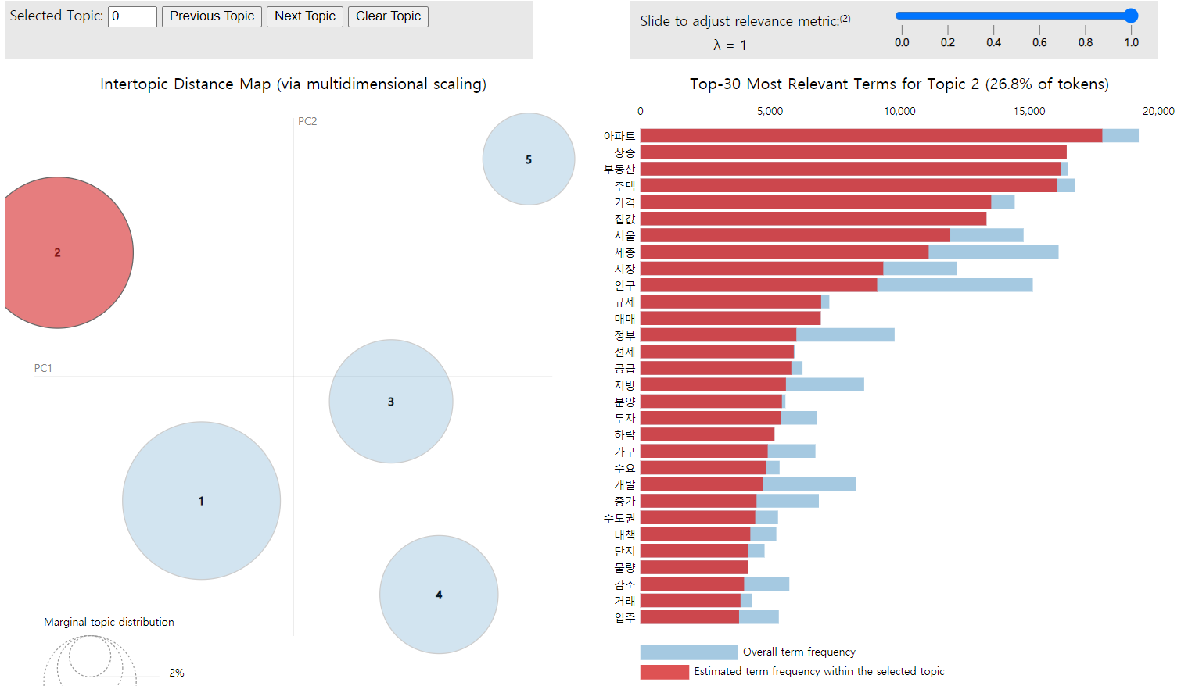
3.0 Main analysis > LDA 토픽 분석
LDA(Latent Dirichlet Allocation) topic modeling
Kmeans-clustering을 진행한 결과, 토픽수를 5개로 진행했을 때 가장 적절하게 군집이 define됨
LDA란 주어진 문서들의 집합에서 주요한 토픽을 찾아내는 대표적인 확률모형 알고리즘으로 해당 문서들이 어떤 주제들을 다루는지 예측할 수 있음
토픽별 단어 분포를 추출 후,
각 토픽별로 상위에
랭크된 단어들을 확인
Page 21

Slide 22
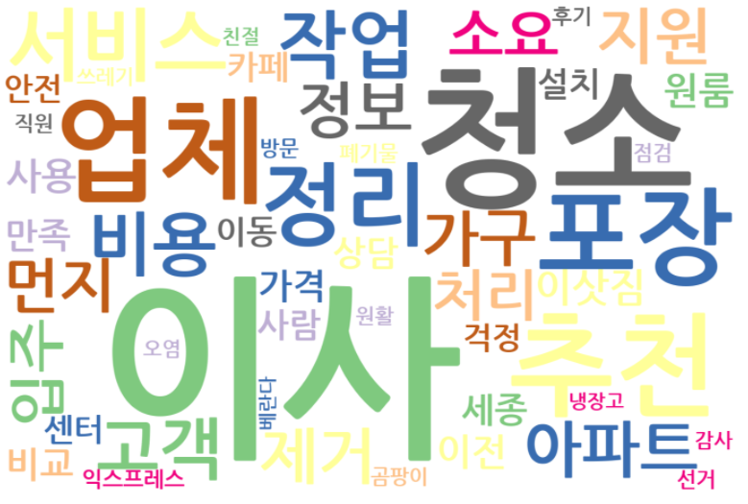
3.0 Main analysis > 토픽별 워드클라우드
Wordcloud (Topic1)
워드클라우드를 통한 토픽 모델링 결과 다섯 개의 토픽에 대한 주요 워드들을 TF-IDF기반 시각화 함
’이사’, ‘청소’, ‘추천’, ‘업체’, ‘아파트‘, ‘세종‘ ‘먼지’, ‘비용＇등의 대표 단어로 유추해 볼 때 세종시 등 신도시로의 ‘이사/이동’ 으로 정의할 수 있음
‘정리’, ‘익스프레스‘, ‘이삿짐‘, ‘제거‘, ‘추천‘, ’작업＇등의 키워드로 보아 입주청소 및 집수리 관련 관심이 두드러짐
앞의 인구이동 키워드와 연계해 볼 때 대전시 내부적인 이사보다는 타지역으로의 이동, 이탈이 많아 SNS상에서도 대전시 거주자들의 이탈 형상이 드러나고 있음
Topic 1: 이사 /이동
Page 22

Slide 23
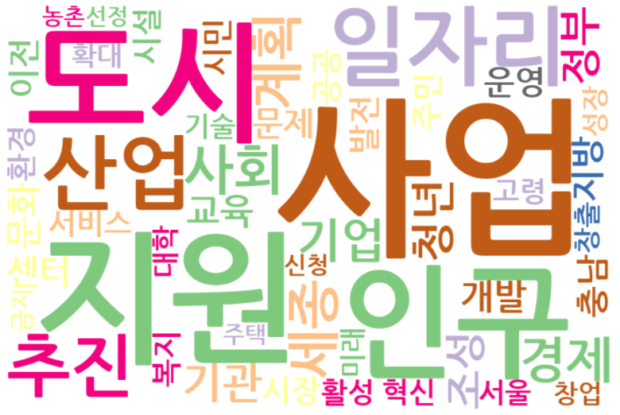
3.0 Main analysis > 토픽별 워드클라우드
Wordcloud (Topic2)
‘사업’, ‘지원’, ‘도시’, ‘인구’, ‘추진‘, ‘산업’, ‘경제’ 등의 대표 단어로 유추해 볼 때 Topic2는 “경제개발/추진” 으로 정의함
“교육‘. ‘문화‘, ‘정년‘, ‘조성‘’혁신’, ‘시설’, 등의 키워드로 보아 교육 및 문화산업 , 정년후의 일자리 등 지역경제 성장, 일자리에 대한 관심과 니즈가 높은 것으로 추정할 수 있음
또한 ‘창업‘, ‘창출‘, ‘기술‘, ’대학‘, ‘성장‘ 등의 키워드로 볼 때 20-30 청년들 중심의 창업 및 스타트업에 대한 지원 등에 관한 정보와 관심을 가지고 있는 것으로 보임
Topic2 : 경제개발 /추진
Page 23

Slide 24
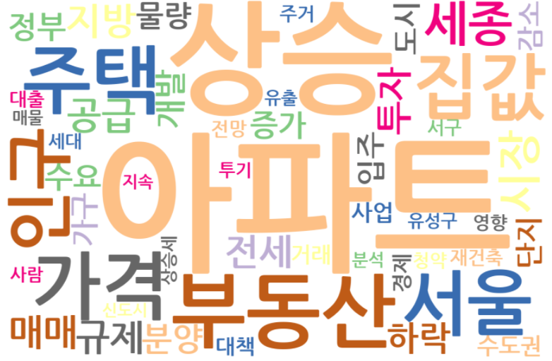
3.0 Main analysis > 토픽별 워드클라우드
Wordcloud (Topic3)
Topic3은 ‘아파트’, ‘부동산’, ‘주택’, ‘집값’, ‘상승’, ‘공급’ 등의 대표 단어로 유추해 볼 때 “주택 시장” 으로 정의할 수 있음
‘상승’, ‘아파트‘, ‘집값‘, ‘규제‘, ‘상승세＇등으로 볼 때 아파트 가격 상승과 정부의 규제 등 부동산에 대한 고관심을 보임
반면 ‘하락‘, ‘수요‘, ‘지방‘, ‘감소‘ 등의 키워드로 유추해볼 때 대전시의 주택이나 부동산 하락, 수요 감소 등을 우려하는 것으로 추정됨
서울, 세종 등으로 이전하지 않고 남아있는 사람들에 대한 아파트가격, 부동산에 대한 불안감을 드러내는 것 일 수 있음
Topic3 : 주택시장
Page 24

Slide 25
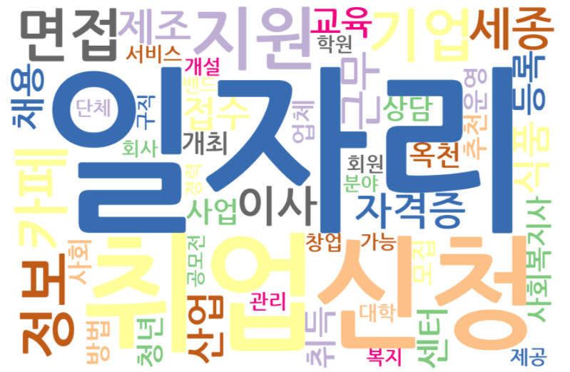
3.0 Main analysis > 토픽별 워드클라우드
Wordcloud (Topic4)
4번째 토픽은 ’일자리’, ‘취업’, ‘신청’, ‘지원’, ‘자격증‘, ‘면접‘ 등의 대표 단어로 유추해 볼 때 “일자리/취업” 으로 정의
세부적으로 살펴보면 ‘제조’, ‘식품‘, ‘업체‘, ‘근무‘, ‘면접‘등의 취업준비를 위한 과정 또는 제조사, 식품회사 등의 취업관련 관심들이 모여 있는 것으로 보임
‘교육’, ‘경력‘, ’정보‘, ‘취득‘, ’자격증‘ , ‘개최학원’ 등 취업을 위한 교육과정이나 자격증 등 준비 관련 움직임들이 포착됨
Topic 4: 일자리 / 취업
Page 25

Slide 26
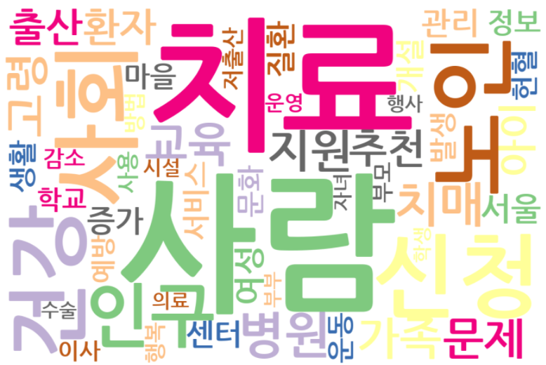
3.0 Main analysis > 토픽별 워드클라우드
Wordcloud (Topic5)
토픽 5는 ‘치료’, ‘신청‘, ‘사회’, ‘노인‘, ‘건강’, ‘고령＇등의 대표 단어로 볼 때 ‘고령화/건강/저출산‘ 등으로 정의할 수 있음
‘고령‘, ‘신청’, ‘지원’, ‘노인‘ , ‘센터’ 등으로 유추 시 대전시의 공공 고령화 관련 신청이나 지원 등에 대한 관심으로 보임
또한 ‘치매‘, ‘ 질환‘, ‘환자’, ‘’발생‘, ‘수술’, ‘의료＇등 질환, 의료 관련 관심이나 궁금중들이 표출되고 있음
한편 ‘출산’, ‘저출산’, ‘자녀’ 등의 키워드로 유추해 볼 때 저출산에 대한 토픽을 포함하고 있는 것으로 추정됨
Topic 5: 고령화 / 건강/저출산
Page 26

Slide 27
3.0 Main analysis > TF-IDF
TF-IDF (Term Frequency-Inverse Document Frequency)
토픽별 상위 TF-IDF 단어 30개를 확인하여 토픽별 주제가 잘 분류되었는지 확인
이사/이동 |  | 경제개발/추진 |  | 주택 시장
words | tf-idf | words | tf-idf | words | tf-idf
이사 | 0.7664 | 사업 | 0.3768 | 아파트 | 0.3509
청소 | 0.4179 | 지원 | 0.2532 | 상승 | 0.3131
업체 | 0.2102 | 도시 | 0.2085 | 부동산 | 0.2984
추천 | 0.2024 | 인구 | 0.1876 | 주택 | 0.2501
포장 | 0.1753 | 일자리 | 0.177 | 가격 | 0.2463
정리 | 0.1252 | 산업 | 0.1578 | 집값 | 0.235
서비스 | 0.0953 | 추진 | 0.1558 | 서울 | 0.2257
직업 | 0.0833 | 사회 | 0.1502 | 인구 | 0.2049
비용 | 0.0719 | 세종 | 0.1458 | 세종 | 0.2032
고객 | 0.0679 | 경제 | 0.142 | 시장 | 0.1777
아파트 | 0.0587 | 계획 | 0.1419 | 지방 | 0.1212
정보 | 0.0582 | 기업 | 0.1395 | 공급 | 0.118
제거 | 0.0572 | 청년 | 0.1266 | 매매 | 0.116
지원 | 0.0569 | 정부 | 0.1147 | 전세 | 0.114
가구 | 0.0556 | 기관 | 0.1119 | 규제 | 0.1139
먼지 | 0.0541 | 교육 | 0.1091 | 투자 | 0.1131
소요 | 0.0527 | 조성 | 0.1075 | 하락 | 0.1124
입주 | 0.0508 | 문화 | 0.1062 | 분양 | 0.1095
처리 | 0.0486 | 개발 | 0.1043 | 개발 | 0.1045
이삿짐 | 0.0458 | 지방 | 0.1025 | 정부 | 0.1029
사용 | 0.0415 | 문제 | 0.0997 | 수요 | 0.097
이전 | 0.0413 | 센터 | 0.0964 | 증가 | 0.093
원룸 | 0.0413 | 충남 | 0.0932 | 물량 | 0.0909
비교 | 0.038 | 운영 | 0.0894 | 입주 | 0.0893
가격 | 0.0373 | 이전 | 0.0882 | 도시 | 0.0889
세종 | 0.0366 | 발전 | 0.0879 | 가구 | 0.0873
만족 | 0.0365 | 시장 | 0.0842 | 단지 | 0.0842
상담 | 0.0356 | 주민 | 0.0826 | 감소 | 0.0781
사람 | 0.0342 | 시민 | 0.082 | 수도권 | 0.0773
설치 | 0.0341 | 시설 | 0.0812 | 사업 | 0.0743
일자리/취업
words | tf-idf
일자리 | 0.3239
취업 | 0.2528
신청 | 0.2318
지원 | 0.2195
기업 | 0.1552
면접 | 0.1535
정보 | 0.1534
카페 | 0.1481
세종 | 0.1419
이사 | 0.1394
근무 | 0.131
자격증 | 0.1289
제조 | 0.128
식품 | 0.1273
산업 | 0.1255
접수 | 0.1236
채용 | 0.1223
등록 | 0.1152
교육 | 0.1104
센터 | 0.1073
취득 | 0.1048
사업 | 0.1025
청년 | 0.1022
옥천 | 0.096
상담 | 0.0918
사회복지사 | 0.0907
추천 | 0.0808
개최 | 0.0804
사회 | 0.0907
방법 | 0.0794
고령화/ 건강/저출산
words | tf-idf
사람 | 0.2116
치료 | 0.1933
신청 | 0.1886
사회 | 0.1824
노인 | 0.1768
건강 | 0.1592
인구 | 0.1578
병원 | 0.1492
치매 | 0.1451
교육 | 0.1449
지원 | 0.1367
고령 | 0.1357
가족 | 0.1323
문제 | 0.1323
추천 | 0.1225
아이 | 0.1209
출산 | 0.1185
환자 | 0.1178
서울 | 0.1174
여성 | 0.1169
관리 | 0.1073
질환 | 0.1031
증가 | 0.1002
센터 | 0.098
개설 | 0.098
정보 | 0.0913
서비스 | 0.0898
생활 | 0.0891
마을 | 0.0888
문화 | 0.0859
‘이사/이동’ - ‘이사‘, ‘청소’, ‘업체’, ‘추천’, ‘포장‘
‘경제개발/추진’ - ‘사업’, ‘지원‘, ‘도시‘, ‘산업’, ‘추진‘
‘주택 시장’ - ‘아파트’, ‘상승’, ‘부동산’, ‘가격’, ‘매매’
‘일자리/취업’ - ‘취업’, ‘신청’, ‘지원‘, ‘기업‘, ‘면접’
‘고령화/건강/저출산’ - ’치료‘, ’신청‘, ’노인‘, ‘건강’, ‘치매’, ‘아이’ 등의 주요 상위 키워드를 확인
TF-IDF : 텍스트 데이터를 분석하기 위한 대표적 변환방법
TF: 한 문서 내에서 특정 단어가 출현한 빈도수이며, 문서내 출현 빈도가 높을수록 상대적으로 더 중요.
IDF: 문서 집합의 전체 문서 수를 특정 단어가 나타나는 문서의 수로 나눈 값이며, 높은 IDF 값을 가지는 단어는 상대적으로 문서 내에서 더 중요.
TF-IDF: TF와 IDF값을 곱해서 사용하므로 어떤 단어가 해당 문서에서 출현빈도가 높은 반면, 다른 문서에선 출현빈도가 낮을수록 높은 값을 가지게 됨.
Page 27

Slide 28
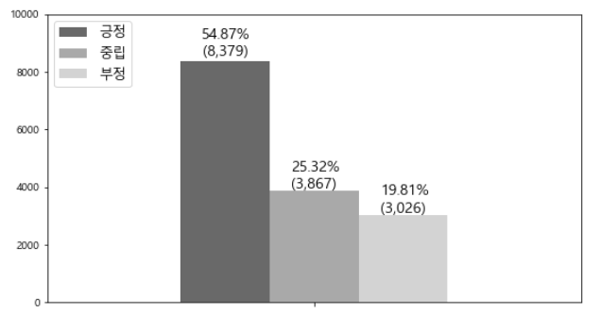
3.0 Main analysis > 감성 분석
Sentiment Analysis (감성분석)
감성분석이란 문서 내 감정을 추출해내는 기술로 어떠한 감정((긍정, 부정, 중립 등) 으로 문서를 작성하는 가를 판단
대표적인 한국어 감성 사전인 KNU를 기반으로 긍정 / 중립 / 부정으로 구분되어 있으며 총 14,843개의 감정어로 구성
인구 관련 문서들의 총 감성 어휘 현황은 긍정어가 54.87%, 부정어가 19.81%, 중립어가 25.32%로 나타남
■ 긍정
■ 중립
■ 부정
[ Total ]
Page 28

Slide 29
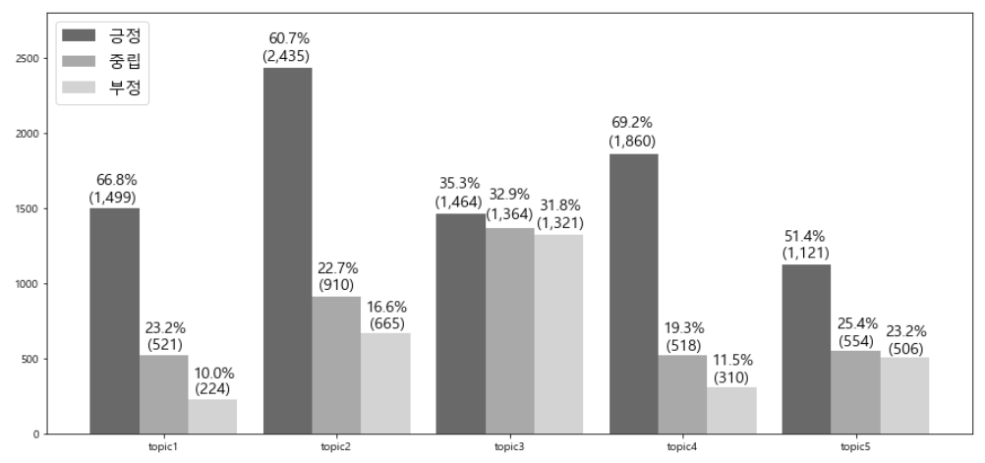
3.0 Main analysis > 감성 분석
Sentiment Analysis (Each Topic)
5개 토픽 중 ‘경제개발/추진’, ‘이사/이동’ , ‘일자리/취업’에 있어서는 상대적으로 긍정어의 비율이 높게 나타난 반면 ‘주택시장’ 은 긍정, 부정, 중립의 비유이 비슷하게 나타나고 있다.
전체적인 부정어 수준을 보면 ‘주택시장’ 에서 부정어 비율이 가장 높음
■ 긍정
■ 중립
■ 부정
■ 긍정
■ 중립
■ 부정
■ 긍정
■ 중립
■ 부정
■ 긍정
■ 중립
■ 부정
■ 긍정
■ 중립
■ 부정
이사/이동
경제개발/추진
주택 시장
일자리/취업
고령화/건강/저출산
Page 29

Slide 30
3.0 Main analysis > 감성 분석
Sentiment Analysis (감성분석)
각 토픽별 긍정, 중립, 부정어의 상위빈도 20개의 빈도수를 살펴보면 보다 자세하게 상황을 이해하는데 도움이 됨
특히 ‘경제개발/추진’ 에 있어서 장애, 장애인, 화재, 소외 등의 감정어가 두드러지며 ‘주택시장’ 에 있어서는 불안, 화가, 비싼, 마이너스, 미친 등의 보다 극성의 부정어들이 많이 노출되고 있음
이사/이동 |  |  |  |  |  | 경제개발/추진 |  |  |  |  |  | 주택 시장
Positive |  | Neutral |  | Negative |  | Positive |  | Neutral |  | Negative |  | Positive |  | Neutral |  | Negative
좋은 | 603 | 성이 | 118 | 걱정 | 420 | 혁신 | 921 | 성을 | 1126 | 화를 | 922 | 최고 | 872 | 성이 | 975 | 부담 | 563
좋아 | 579 | 성을 | 105 | 힘들 | 296 | 개선 | 868 | 성이 | 665 | 부담 | 440 | 좋은 | 765 | 성을 | 452 | 화가 | 446
만족 | 567 | 모양 | 23 | 분에 | 277 | 안전 | 813 | 성하고 | 303 | 화가 | 437 | 어진 | 550 | 모양 | 119 | 화를 | 360
편하게 | 502 | 사고가 | 20 | 부담 | 237 | 좋은 | 637 | 모양 | 61 | 어려움 | 392 | 개선 | 412 | 성하고 | 58 | 불안 | 295
감사 | 449 | 머리가 | 18 | 곰팡이 | 212 | 행복 | 566 | 바라는 | 45 | 어려운 | 322 | 꾸준히 | 403 | 바라는 | 40 | 걱정 | 292
안전 | 409 | 성하고 | 11 | 힘든 | 153 | 우수 | 518 | 사고가 | 39 | 장애 | 291 | 좋아 | 396 | 뜨겁다 | 39 | 힘들 | 258
깔끔하게 | 388 | 바라는 | 10 | 불편 | 116 | 감사 | 477 | 절실하다 | 37 | 장애인 | 247 | 안전 | 372 | 사고가 | 24 | 어려운 | 232
친절 | 371 | 긁어 | 7 | 해가 | 109 | 성공 | 475 | 벌을 | 23 | 화재 | 216 | 편하게 | 370 | 머리가 | 23 | 부족한 | 228
행복 | 288 | 수고가 | 6 | 화를 | 105 | 최고 | 352 | 배우는 | 15 | 원한 | 212 | 혁신 | 291 | 가리지 않고 | 19 | 못하고 | 212
잘하는 | 191 | 시간이 더 | 6 | 어려운 | 104 | 축하 | 347 | 뜨겁다 | 13 | 불편 | 198 | 감사 | 259 | 배우는 | 11 | 비싼 | 208
편안 | 175 | 마음대로 | 5 | 심한 | 103 | 젊은 | 336 | 역사적인 | 13 | 부족한 | 190 | 편한 | 258 | 벌을 | 11 | 해가 | 207
잘해 | 173 | 배우는 | 4 | 심하게 | 101 | 편하게 | 327 | 가리지 않고 | 12 | 못하고 | 184 | 이익 | 219 | 마음대로 | 10 | 마이너스 | 203
행복한 | 168 | 절실하게 | 4 | 불만 | 79 | 행복한 | 283 | 가까스로 | 8 | 소외 | 182 | 행복 | 218 | 가까스로 | 9 | 부진 | 201
편리 | 167 | 가리지 않고 | 4 | 후회 | 76 | 어진 | 282 | 원하다 | 7 | 해가 | 180 | 좋을 | 198 | 버릇 | 7 | 어려워 | 195
깨끗한 | 154 | 굳은 | 3 | 불안 | 71 | 사랑 | 249 | 절실하게 | 7 | 심각한 | 174 | 장점 | 187 | 역사적인 | 5 | 어렵다 | 195
최고 | 152 | 원하다 | 2 | 스트레스 | 68 | 좋아 | 239 | 시간이 더 | 5 | 걱정 | 163 | 가능하다 | 185 | 긁어 | 5 | 분에 | 159
말끔하게 | 140 | 오점 | 2 | 분한 | 63 | 성공적 | 188 | 굳은 | 5 | 어렵다 | 150 | 성공 | 179 | 시간이 더 | 4 | 부작용 | 154
친절하게 | 126 | 예사롭게 | 1 | 위험이 | 59 | 가능하다 | 174 | 행동하는 | 5 | 분에 | 132 | 편리 | 166 | 원하다 | 3 | 미친 | 154
장점 | 121 | 더 필요한 | 1 | 비싼 | 57 | 복을 | 172 | 오점 | 4 | 힘들 | 124 | 우수 | 166 | 가라앉다 | 1 | 불황 | 141
잘한 | 117 | 행동하는 | 1 | 잘못 | 54 | 만족 | 172 | 머리가 | 4 | 불안 | 124 | 좋다 | 164 | 발열이 | 1 | 어려울 | 140
Page 30

Slide 31
3.0 Main analysis > 감성 분석
Sentiment Analysis (감성분석)
일자리/취업 토픽에 있어 감사, 성공, 최고, 친절, 행복 등의 긍정어들이 포함되어 있으며 ‘고령화/건강/저출산’ 토픽에서는 질환, 부담, 장애, 질병, 힘든, 고통 등의 부정어 등의 건강관련 부정적 어휘들이 많이 내포되어 있음을 알 수 있음
일자리/취업 |  |  |  |  |  | 고령화/건강/저출산
Positive |  | Neutral |  | Negative |  | Positive |  | Neutral |  | Negative
좋은 | 442 | 성을 | 185 | 부담 | 218 | 좋은 | 568 | 성을 | 420 | 화를 | 364
편하게 | 328 | 성이 | 176 | 장애 | 184 | 좋아 | 405 | 성이 | 368 | 화가 | 358
감사 | 318 | 성하고 | 46 | 화를 | 178 | 행복 | 371 | 모양 | 111 | 질환 | 343
안전 | 233 | 배우는 | 20 | 걱정 | 173 | 사랑 | 358 | 성하고 | 78 | 부담 | 308
성공 | 215 | 머리가 | 15 | 장애인 | 155 | 감사 | 305 | 바라는 | 53 | 불편 | 236
좋아 | 209 | 바라는 | 15 | 분에 | 137 | 어진 | 283 | 사고가 | 32 | 힘들 | 226
우수 | 189 | 모양 | 10 | 어려운 | 133 | 안전 | 275 | 벌을 | 29 | 걱정 | 220
개선 | 126 | 사고가 | 9 | 힘들 | 131 | 개선 | 272 | 역사적인 | 23 | 장애 | 207
장점 | 126 | 벌을 | 8 | 원한 | 130 | 편하게 | 246 | 머리가 | 23 | 분에 | 189
좋을 | 122 | 마음대로 | 5 | 화가 | 110 | 최고 | 217 | 배우는 | 23 | 못하고 | 187
최고 | 120 | 시간이 더 | 4 | 망하는 | 92 | 건강한 | 195 | 마음대로 | 22 | 질병 | 185
어진 | 112 | 절실하다 | 4 | 경상 | 90 | 행복한 | 186 | 버릇 | 16 | 어려운 | 178
사랑 | 110 | 격하다 | 3 | 어려움 | 87 | 아름다운 | 164 | 뜨겁다 | 10 | 해가 | 159
친절 | 109 | 뜨겁다 | 2 | 해가 | 79 | 편안 | 163 | 긁어 | 9 | 어려움 | 158
행복 | 101 | 긁어 | 2 | 못하고 | 78 | 만족 | 158 | 가까스로 | 8 | 힘든 | 133
바른 | 97 | 오점 | 1 | 비만 | 73 | 축하 | 154 | 가리지 않고 | 7 | 잘못 | 121
가능하다 | 93 | 굳은 | 1 | 화재 | 71 | 좋다 | 148 | 원하다 | 5 | 심한 | 119
혁신 | 89 | 수고가 | 1 | 불량 | 58 | 복을 | 148 | 소동을 | 3 | 고통 | 119
만족 | 86 | 가리지 않고 | 1 | 어려워 | 55 | 재미 | 145 | 줄 만하다 | 3 | 원한 | 116
착한 | 82 | 행동하는 | 1 | 혐오 | 54 | 좋을 | 143 | 행동하는 | 2 | 스트레스 | 112
Page 31

Slide 32
3.0 Main analysis > 감성 분석
Sentiment Analysis (감성분석)
‘이사/이동’ 과 ‘일자리/취업’ 토픽의 경우 상대적으로 부정 어휘 출현 비율이 가장 낮은 수준이며 ‘주택시장’ 토픽과 ‘고령화/건강/저출산’ 의 토픽은 부정어의 비율이 다른 토픽들에 비해서는 높게 보여지고 있음
Sentiment
Topic |  | Positive | Neutral | Negative | Total
 | 이사/이동 | 1,499(66.8) | 521(23.2) | 224(10.0) | 2,244(100.0)
 | 경제개발/추진 | 2,435(60.7) | 910(22.7) | 665(16.6) | 4,010(100.0)
 | 주택 시장 | 1,464(35.3) | 1,364(32.9) | 1,321(31.8) | 4,149(100.0)
 | 일자리/취업 | 1,860(69.2) | 518(19.3) | 310(11.5) | 2,688(100.0)
 | 고령화/건강/저출산 | 1,121(51.4) | 554(25.4) | 506(23.2) | 2,181(100.0)
 | total | 8,379(54.9) | 3,867(25.3) | 3,026(19.8) | 15,272(100.0)
이사/이동 : ‘만족’, ‘감사’, ‘안전‘, ‘깔끔한’, ‘친절‘, ’행복’, ‘편리’, ‘깨끗한’ 등의 긍정 어휘
경제개발/추진 : ‘혁신’, ’개선‘, ‘좋은’, ’우수한’, ’성공‘, ’축하‘, ’만족‘, ’이익’ 등의 긍정 어휘
주택 시장 : ‘부담’, ’불안‘, ’걱정‘, ’힘들‘, ’어려운‘, ’부족한’, ’비싼’, ‘불황’, ‘마이너스’ 등의 부정 어휘
일자리/취업 : ‘좋은’, ’편하게‘, ’감사‘, ’성공‘, ’친절‘, ’행복’, ’수월하게’, ‘영광’ 등의 긍정 어휘
고령화/건강/저출산 : ‘행복’, ’감사‘, ’건강한‘, ’아름다운‘, ’편안‘, ’즐거운’, ’따뜻한’, ‘활기‘ 등의 긍정 어휘와 질환, 부담, 장애, 질병, 힘든, 고통 등의 부정어 사용
Page 32

Slide 33
4.0 Key findings

Slide 34
4.0 Key findings > Key findings
Key findings
가장 최근 3개년간 수집된 데이터 20,482개에서 불필요한 문서를 제외한 결과, 15,272개 문서로 전체 대비 74.6%를 대전, 인구관련 주요 키워드들의 분석 데이터로 사용함
토픽 모델링 결과 대전시의 ‘인구’와 관련된 주요 토픽을 5개로 구분하고 각 각 ‘이사/이동’, ‘경제개발/추진’, ‘주택시장’, ‘일자리/취업’ ‘고령화/건강/저출산’ 등 5개로 분류 및 정의함
‘경제개발/추진’, ‘이사/이동’ , ‘일자리/취업’ 토픽에 있어서는 상대적으로 긍정어의 비율이 높게 나타난 반면 ‘주택시장＇은 상대적으로 부정 어휘 사용 비율이 높게 나타나며 특히 불안, 화가, 비싼, 마이너스, 미친, 분에 등의 보다 극성의 부정어들이 많이 노출되고 있음
몇 년째 대전시 거주 인구수의 극감은 인근 세종시 및 서울로의 이전에의 영향이 큰 것으로 보이며 특히 과거 20여년 전 신도시로 각광받던 대전시의 특수효과가 사라지고 집값 하락, 상대적 허탈감 등에 따른 분노의 감정들이 강하게 드러나고 있은 것으로 보임
최근 조심스럽게 흘러나오는 대전시와 세종시의 합병 등에 대한 이야기들이 이러한 대전시의 절박한 상황을 그대로 드러내고 있는 것으로 보임
Page 34

Slide 35
Thank you!

